Slide 1
Корекційно-розвивальна робота та її значення при навчанні дитини з особливими по требами.

Slide 2
Корекційно-розвивальна робота та її значення при навчанні дитини з особливими по требами.
Корекційно-розвивальна робота – це система заходів, що дозволяють вирішувати завдання своєчасної допомоги дітям, які зазнають труднощі у навчанні і шкільній адаптації.
Основним у корекційно-розвивальній роботі є:
підвищення загального рівня розвитку дитини;
восповненя прогалин її попереднього розвитку і навчання;
розвиток недостатньо сформованих вмінь та навичок;
підготовка дитини до адекватного сприйняття навчального матеріалу.

Slide 3
Корекційно-розвивальна робота та її значення при навчанні дитини з особливими по требами.
Мета корекційно-розвивальної роботи
розвиток зорового чи слухового сприймання, мовлення, корекцію пізнавальної діяльності, фізичний розвиток, формування навичок просторового, соціально-побутового орієнтування;
розвиток навичок саморегуляції та саморозвитку учнів шляхом взаємодії з навколишнім середовищем на основі знань, умінь і навичок мовленнєвої, зокрема, комунікативної діяльності і творчості;
формувати навички й потребу в самоконтролі, осмислене ставлення до виконуваного завдання, давати дітям можливість доводити в розгорнутій формі правильність своїх дій, самостійно знаходити допущені помилки, здійснювати самоперевірку виконаного завдання;
постійно використовувати позитивну стимуляцію, схвалення, моральну підтримку, розвиваючи зацікавленість і бажання отримувати хороші оцінки, що дає дитині можливість швидко залучатись до роботи, довше бути активною і завдяки цьому успішно розв’язати це завдання
формування компенсаційних способів діяльності як важливої передумови підготовки дітей з особливими освітніми потребами до навчання в основній школі;
забезпечити активізацію розвитку аналітико-синтетичної діяльності дітей на основі формування таких логічних операцій, як порівняння, класифікація, синтез, абстрагування та узагальнення;
розвивати наочно-образне та логічне мислення, формувати самостійність думки, вміння розмірковувати, тобто використовувати мову не тільки як засіб спілкування, а й як засіб мислення, вчити дітей застосовувати набуті знання, уміння та навички в змінених умовах;
виробляти уміння уважно слухати (або читати) інструкцію, переказувати її своїми словами, чітко уявляти кількість етапів та їх послідовність, уміти давати словесний звіт, про виконану роботу (роблю й розповідаю, що роблю; зробив і розповідаю, що зробив);

Slide 4
Корекційно-розвивальна робота та її значення при навчанні дитини з особливими по требами.
Основні завдання корекційно-розвивальної роботи :
1
допомогти дітям оволодіти різноманітними знаннями про навколишній світ, розвивати в них спостереження і досвід практичного навчання, формувати вміння самостійно добувати знання і користуватися ними;
шукати такі види завдань, які максимально стимулюють активність дитини;
проводити лікувально-оздоровчі заходи;
змінювати види діяльності на уроці з метою відпочинку;
здійснювати індивідуальний підхід, індивідуальну допомогу;
під час навчання дитини звертати увагу на стан різних сторін його психічної діяльності: пам'яті, уваги, мислення, мовлення, темп роботи, вміння поборювати перешкоди.
2
3
4
5

Slide 5
Корекційно-розвивальна робота та її значення при навчанні дитини з особливими по требами.
Корекційно-розвивальну роботу забезпечують такі компоненти педагогічного процесу:
цільовий
результативний
організаційний
змістовий
методичний

Slide 6
Корекційно-розвивальна робота та її значення при навчанні дитини з особливими по требами.
Види корекційно-розвивальних занять
Дефектоло́гія — відноситься до педпгогічних наук і вивчає психофізіологічні особливості людей з аномальним розвитком, закономірності їх виховання і навчання. А також їх адаптації і реабілітації в соціумі.
Психологічна корекція (психокорекція) — доцільно організована система психологічних впливів, спрямованих на зміну визначених особливостей (властивостей процесів, станів, ознак) психіки, які грають важливу роль у прояві хвороб, у їх патогенезі. Ці патологічні стани підвищують імовірність рецидивів і загострень хвороби, а також впливають наінвалідізацію і соціально-трудову адаптацію людей, які перенесли ті чи інші захворювання.

Slide 7
Корекційно-розвивальна робота та її значення при навчанні дитини з особливими по требами.
Корекційно-розвивальну роботу в умовах інклюзивного навчання здійснюють
дефектолог (логопед, олігофренопедагог, тифлопедагог, сурдопедагог)
спеціальний психолог
учителі
асистенти вчителів
медичні працівники.
фахівці з ЛФК та
соціальний працівник
музичні керівники

Slide 8
Корекційно-розвивальна робота та її значення при навчанні дитини з особливими по требами.
педагогічну допомогу (навчання, виховання та розвиток). Наприклад, педагогом добираються відповідні до потреб учня технології подачі матеріалу або його відтворення; проводиться додаткова індивідуальна робота; створюються умови для соціальної адаптації учня.
психологічну допомогу (психологічна корекція, оптимізація сімейного клімату). Психолог навчального закладу проводить сімейне консультування; організовує спільні заходи у класі; подолання конфліктів, а також проводить індивідуальну психокорекційну роботу з учнями.;
Система комплексної корекційно-розвивальної допомоги дітям з особливими потребами в умовах інклюзії передбачає
медичну допомогу (лікування основного захворювання, підтримуюча терапія, лікувальна фізкультура, масаж та ін.).
соціальну допомогу (надання можливості соціалізуватися та ін.). Наприклад, соціальний педагог сприяє адаптації учня; проводить заняття з учнівським, батьківським колективом; працює над усвідомленням вибору професії; дбає про сімейний мікроклімат.

Slide 9
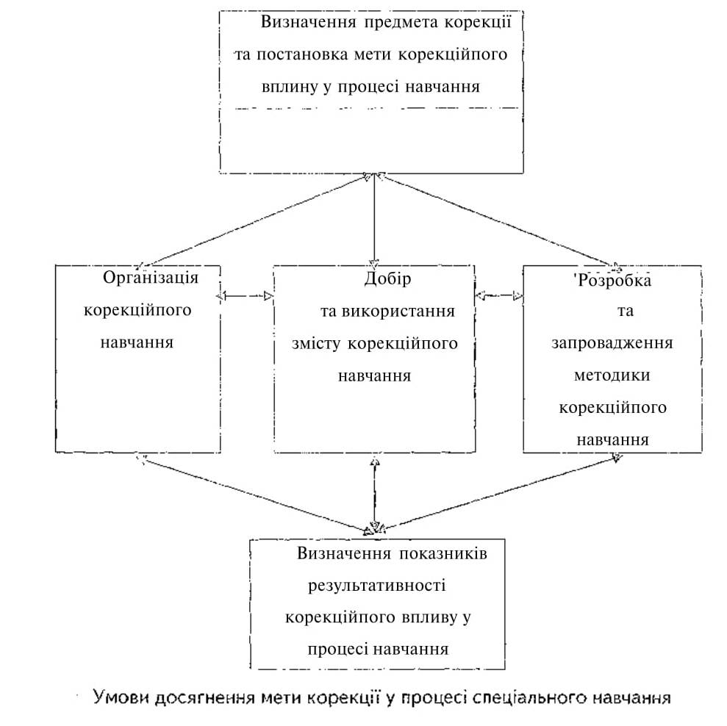
Схема «Умови досягнення мети корекції у процесі спеціального навчання»

Slide 10
корекція розглядається як основа навчально-виховного процесу у спеціальному освітньому закладі. А саму корекційну роботу принципово важливо аналізувати як специфічну систему, куди входять цільовий, організаційний, змістовий, методичний, результативний компоненти педагогічного процесу.
Корекційна робота може бути реалізована у гпуповій та індивідуальній формі.
Важливо також те, що в корекційно-розвивальній роботі першочергову роль відіграють не окремі засоби корекції та методичні прийоми, а особистість вчителя, тобто сукупність соціальних, емоційно-вольових і характерологічних якостей педагога, котрий реалізує філософію інклюзії.

Slide 11
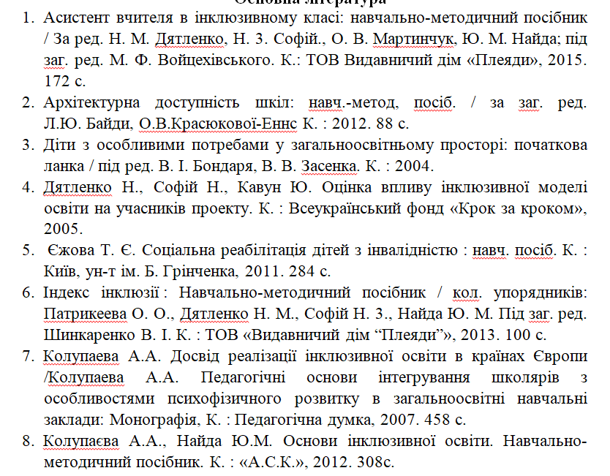
Список літератури:

Slide 12
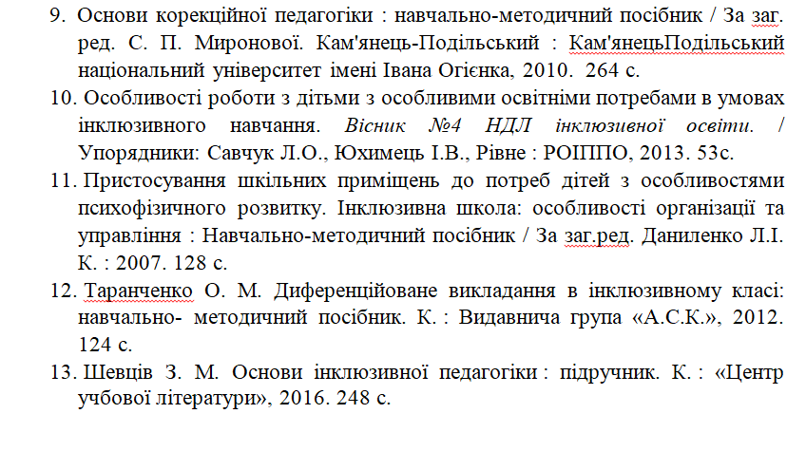
Список літератури:

Slide 13
Дякую за увагу!

